Slide 1
ИСТОРИЧЕСКАЯ ПАМЯТЬ О ВЕЛИКОЙ ОТЕЧЕСТВЕННОЙ ВОЙНЕ КАК ФАКТОР ФОРМИРОВАНИЯ ПАТРИОТИЗМА

Slide 2
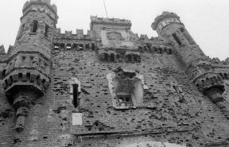
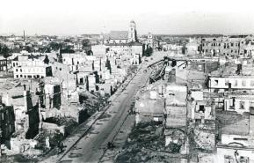
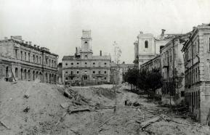
Вклад белорусского народа в разгром немецко-фашистских захватчиков. Цифры и факты.
Сражения на белорусской земле в июне – августе 1941 г. содействовали срыву германского плана «молниеносной войны» с СССР
Всего в авангарде борьбы с нацистами на белорусской земле были более 400 тыс. партизан и подпольщиков
В Красной армии сражались 1,3 млн. наших соотечественников

Slide 3
Вклад белорусского народа в разгром немецко-фашистских захватчиков. Цифры и факты.
За три года на территории Беларуси партизанами и патриотами было уничтожено:
Живая сила противников | 500 000 человек
Воинские эшелоны | 11 128
Бронепоезда | 34
Железнодорожные станции | 29
Штабы и гарнизоны | 948
Автомашины | 18 700
Железнодорожные мосты | 819
Мосты | 4 710
Танки и бронемашины | 1 355

Slide 4
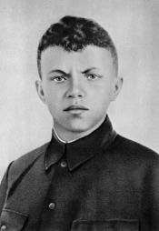
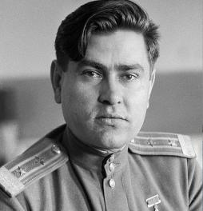
Вклад белорусского народа в разгром немецко-фашистских захватчиков. Цифры и факты.
25 жителей Беларуси повторили подвиг Николая Гастелло
16 жителей Беларуси повторили подвиг Александра Матросова
2 жителя Беларуси повторили подвиг Алексея Маресьева

Slide 5
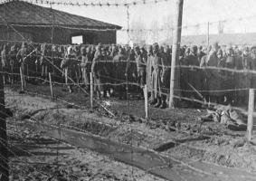
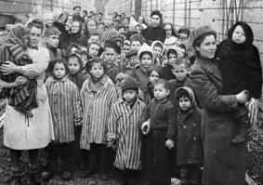
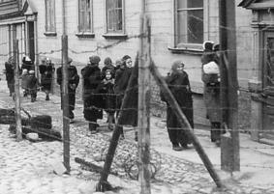
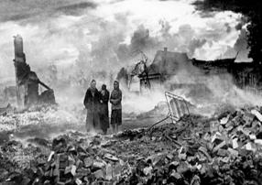
ЖЕРТВЫ БЕЛОРУССКОГО НАРОДА
250 лагерей советских военнопленных
350 мест принудительного содержания населения
В 186 населенных пунктах были созданы еврейские гетто
судьбу Хатыни разделили свыше 200 населенных пунктов
В годы войны погибло около 3 млн. жителей Беларуси

Slide 6
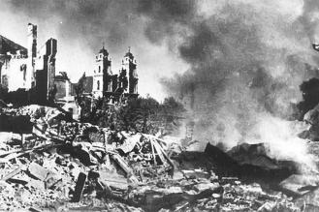
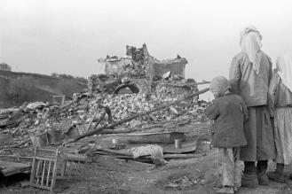
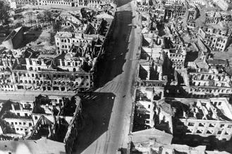
Вклад белорусского народа в разгром немецко-фашистских захватчиков. Цифры и факты.
разрушено 209 из 270-ти городов и райцентров
разрушено более 11,6 тыс. деревень
без жилья осталось около 3 млн. человек
общий ущерб народному хозяйству 75 млрд. рублей

Slide 7
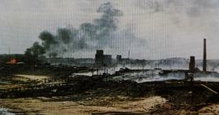
ПОТЕРИ ЭКОНОМИКИ БЕЛАРУСИ
УНИЧТОЖЕНО:
практически все энергетические мощности
90% станочного парка
на 40% сократились посевные площади
2 800 голов крупного и 5 700 голов мелкого скота
уничтожено полностью 6 177 и частично 2 648 школьных помещений
40 вузов, 24 научных учреждений
200 библиотек, 4 756 театров и клубов
1 377 больниц и амбулаторий
2 188 детских учреждений

Slide 8
Соцопрос, проведенный Институтом социологии НАН Беларуси в 2023 году
Что для Вас Великая Отечественная война?

Slide 9
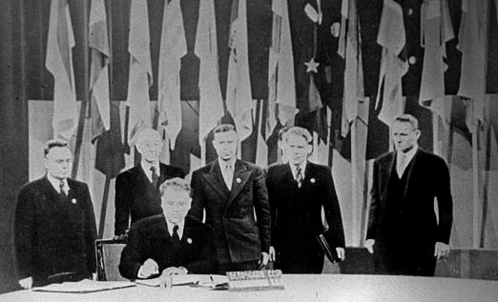
Вклад белорусского народа в разгром немецко-фашистских захватчиков. Цифры и факты.
В 1945 году Белорусская Советская Социалистическая Республика вошла в число стран-учредителей и стала членом Организации Объединенных Наций

Slide 10
Вклад белорусского народа в разгром немецко-фашистских захватчиков. Цифры и факты.
первоочередная цель зарубежных фальсификаторов
лицемерный и кощунственный пересмотр истории Второй мировой войны.
среди стран Европейского союза не было победителей, а были в лучшем случае освобожденные, в худшем – союзники Германии
союзники Германии
Италия, Румыния, Венгрия, Болгария, Финляндия
«сдавшиеся»
Австрия, Чехия, Франция (правительство Виши), Голландия, Дания и др.
«нейтралы»
Испания, Португалия, Швейцария, Швеция

Slide 11
Вклад белорусского народа в разгром немецко-фашистских захватчиков. Цифры и факты.
На стороне нацистской Германии воевало более 1,8 млн граждан других национальностей
8 иностранных дивизий
Добровольческие легионы:
Войска СС состояли из 26 добровольческих дивизий
«Фландрия»
«Нидерланды»
«Валлония»
«Дания»

Slide 12
Задача современников не допустить забвения героического подвига нашего народа
«государство обеспечивает сохранение исторической правды и памяти о героическом подвиге белорусского народа в годы Великой Отечественной войны» (статья 15), «сохранение исторической памяти о героическом прошлом белорусского народа, патриотизм являются долгом каждого гражданина Республики Беларусь» (статья 54)

Slide 13
Соцопрос, проведенный Институтом социологии Национальной академии наук Беларуси в апреле–мае 2023 г
Современному белорусу важно:

Slide 14
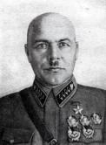
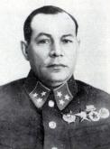
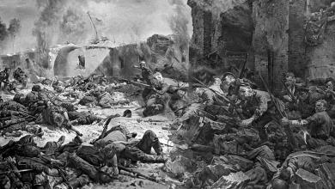
Победа в Великой Отечественной войне как итог народного единения
Героическая оборона Брестской крепости
22 июня 1941 г. германские войска атаковали границы СССР от Баренцева до Черного моря
Первый удар приняли на себя заставы Белорусского пограничного округа генерал-лейтенанта И.А.Богданова и войска Западного фронта под командованием генерала армии Д.Г.Павлова
Гарнизон Брестской крепости – воины более 30 национальностей – почти месяц в чрезвычайно тяжелых условиях блокады отбивал атаки врага.
Д.Г.Павлов
И.А.Богданов

Slide 15
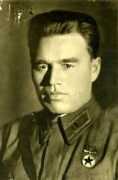
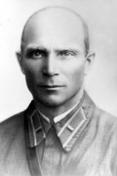
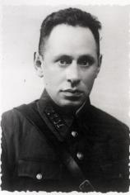
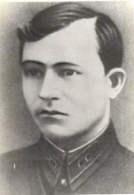
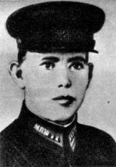
Победа в Великой Отечественной войне как итог народного единения
Герои Брестской крепости:
П.Н.Гаврилов
И.Н.Зубачев
Е.М.Фомин
А.М.Кижеватов
А.Ф.Наганов
ДЛЯ СРАВНЕНИЯ: Дания капитулировала за 6 часов, Люксембург – сутки, Нидерланды – 5 дней, Польша – 28 дней, Франция – 44 дня.

Slide 16
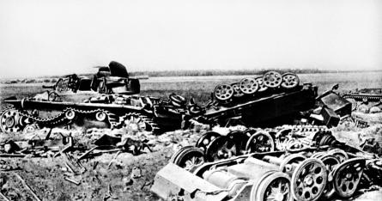
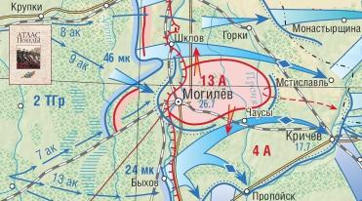
Победа в Великой Отечественной войне как итог народного единения
Оборона г.Могилева
Оборона Могилева длилась 23 дня
На Буйничском поле уничтожено 39 танков противника
В 1980 году г.Могилев был награжден орденом Отечественной войны І степени

Slide 17
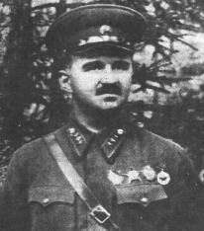
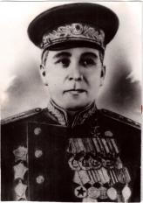
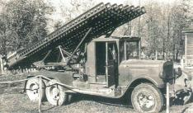
Победа в Великой Отечественной войне как итог народного единения
Контрнаступление в первые месяцы войны
13 июля 1941 г. войска 63-го стрелкового корпуса генерал-лейтенанта Л.Г.Петровского освободили г.Рогачев и г.Жлобин и удерживали их
до 14 августа
12–19 августа кровопролитные бои на подступах к г.Гомелю вели войска 21-й армии генерал-майора В.Н.Гордова
Л.Г.Петровский
В.Н.Гордов
14 июля 1941 г. в ходе боев за г.Оршу сокрушительный огонь по врагу открыла первая экспериментальная батарея реактивных артиллерийских установок капитана И.А.Флерова

Slide 18
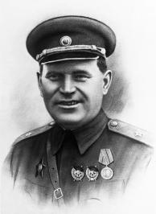
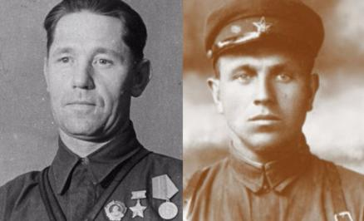
Победа в Великой Отечественной войне как итог народного единения
Первый партизанский бой
Первый документально подтвержденный партизанский бой в ходе Второй мировой войны провел уже 28 июня 1941 г. в окрестностях г.Пинска отряд легендарного командира В.З.Коржа
В.З.Корж
Первыми партизанами-героями СССР стали в 1941 году белорусы Т.П.Бумажков и Ф.И.Павловский.

Slide 19
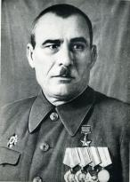
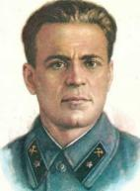
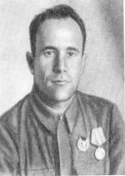
Победа в Великой Отечественной войне как итог народного единения
12 июля 1941 года М.Ф.Шмырев сформировал партизанский отряд, который насчитывал вначале всего 22 человека.
8 апреля 1942 года в Витебской области была создана 1-я Белорусская партизанская бригада под командованием М.Ф.Шмырёва и Р.В.Шкредо
К середине 1942 года было создано уже 14 партизанских бригад, к концу года - 56,
а к концу 1943 года - 180 партизанских бригад
Заслонов К.С., под его руководством в г.Орше совершались диверсии на железной дороге.
15 июля 1942 года на базе партизанского отряда, насчитывавшего к тому времени 250 человек создана партизанская бригада «Дяди Костя».
После гибели Заслонова – «1-я партизанская бригада имени К.С.Заслонова»
М.Ф.Шмырев
К.С.Заслонов
Р.В.Шкредо

Slide 20
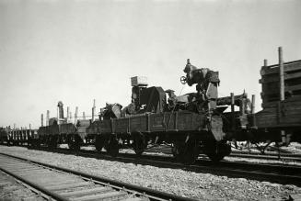
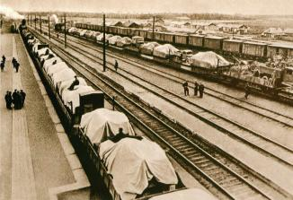
Победа в Великой Отечественной войне как итог народного единения
Труженики тыла
В июле–августе 1941 г. в глубь территории СССР, в Поволжье, на Урал, в Сибирь и Среднюю Азию, были эвакуированы более 1 млн человек, оборудование 129 крупных предприятий
Из г.Витебска было эвакуировано 37 предприятий, среди них: станкостроительные заводы им. Коминтерна и Кирова, трикотажные фабрики им. КИМ и Клары Цеткин, льнопрядильная фабрика «Двина»

Slide 21
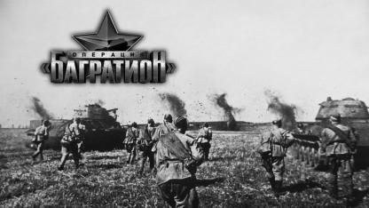
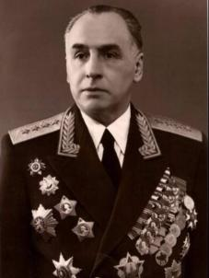
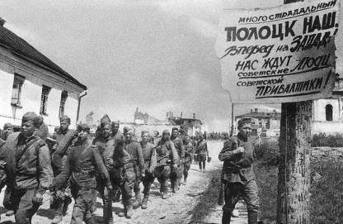
Победа в Великой Отечественной войне как итог народного единения
Значительный вклад в разгром гитлеровских полчищ внесли военачальники: более 400 генералов и адмиралов – уроженцев Беларуси. Родившиеся на белорусской земле, 22 генерала командовали армиями, более 40 генералов-белорусов проходили службу в Генеральном штабе
А.И.Антонов

Slide 22
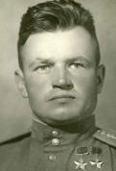
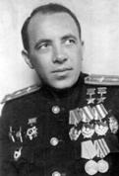
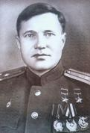
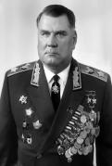
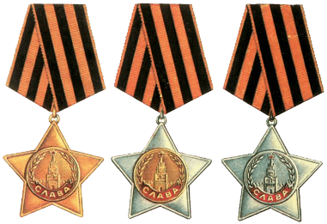
Победа в Великой Отечественной войне как итог народного единения
На белорусской территории кровопролитная война длилась долгие 3 года 1 месяц и 6 дней.
После освобождения Беларуси более 600 тыс. ее жителей (в том числе 180 тыс. партизан) были призваны в Красную Армию
475 человек были удостоены звания Героя Советского Союза (из них 88 партизан и подпольщиков)
В 1974 году г.Минск был удостоен почетного звания «Город-герой»
П.Я.Головачев
И.И.Гусаковский
Более 300 тыс. белорусов награждены орденами и медалями (из них 140 тыс. партизан и подпольщиков)
74 стали полными кавалерами ордена Славы
С.Ф.Шутов
И.И.Якубовский

Slide 23
Попытки фальсификации истории
Второй мировой войны и Великой Отечественной войны
После распада Советского Союза и ликвидации Организации Варшавского договора ведущие страны Запада активизировали усилия на восточно-европейском пространстве по ревизии истории Второй мировой войны
Война против истории в Польше
СССР называется «агрессором» и обвинялся во всех бедах польского государства в период с 1939 по 1991 годы. Сознательно замалчиваются неудобные для польской стороны факты из прошлого (в том числе преступления Армии Крайовой и «проклятых солдат»
в 2017 году президент Польши А.Дуда законодательно закрепил снос советских памятников

Slide 24
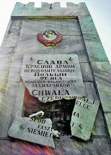
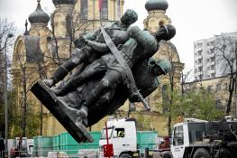
Попытки фальсификации истории
Второй мировой войны и Великой Отечественной войны
Война против истории в Польше
1997 год
561 памятник
Польша отказала Беларуси в содействии в расследовании уголовного дела о геноциде белорусского народа в годы Великой Отечественной войны
2021 год
112 памятников
При освобождении Польши погибли свыше 600 тыс. советских солдат, а также на ее территории нацистами были убиты около 700 тыс. советских военнопленных

Slide 25
Попытки фальсификации истории
Второй мировой войны и Великой Отечественной войны
Преувеличение вклада союзников СССР в Победу
Жители большинства европейских стран в полной мере не испытали того, что пережили народы Советского Союза, находившиеся на оккупированных территориях
Замалчивание о решающих битвах и сражениях советских войск, подмена их на действия союзников
Теория «решающей роли ленд-лиза» в победе над Германией. Поставки СССР вооружений, боеприпасов, транспорта и продовольствия стали решающим фактором побед Красной армии
ЗАБЫТЬ:
Курскую битву, Сталинградскую битву, Битву под Москвой, операцию «Багратион»
ВОЗВЕЛИЧИТЬ:
сражения под Эль-Аламейном,
морское сражение у острова Мидуэй,
Битву за Британию и т.д.

Slide 26
Попытки фальсификации истории
Второй мировой войны и Великой Отечественной войны
направления фальсификации исторических событий:
1. Возложение вины за развязывание Второй мировой войны на СССР;
2. Отождествление нацизма и коммунизма;
3. Реабилитация и возвеличивание предателей, приспешников фашизма, коллаборационистов;
4. Отрицание освободительной миссии Красной армии на европейском континенте;
5. Принижение значения партизанского движения на территории Беларуси;
6. Умаление решающей роли СССР в разгроме фашистской Германии, приписки западным участникам антигитлеровской коалиции «авторства» коренного перелома в разгроме фашизма.

Slide 27
Попытки фальсификации истории
Второй мировой войны и Великой Отечественной войны
На советско-германском фронте вермахт понес три четверти своих людских потерь:
В июне 1944 г. против Красной армии действовали
181 немецкая дивизия и 58 дивизий сателлитов Германии
75% самолетов
до 75% танков
74% артиллерии
Во время Нормандской операции союзников в июне 1944 г. их численное превосходство над нацистами составляло 3 к 1, в авиации – 16 к 1
«СЛУЧАЙНОСТИ ПОРАЖЕНИЯ»
причинами явились не превосходство советского военного искусства, героизм и мужество советских военнослужащих, а, например, плохие природные условия

Slide 28
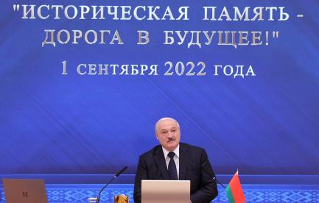
Противодействие попыткам фальсификации событий
Великой Отечественной войны
«Чтобы сохранить себя, свою землю, мы должны помнить и свои, и чужие уроки истории… Которые учат главному: под внешним управлением суверенитета нет. А без суверенитета нет дома, нет семьи, нет будущего ни у кого из вас».
1 сентября 2022 г., открытый урок
«Историческая память – дорога в будущее!»

Slide 29
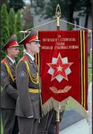
Противодействие попыткам фальсификации событий
Великой Отечественной войны
В 2021–2022 гг. отечественное законодательство было дополнено законами «О недопущении реабилитации нацизма» и «О геноциде белорусского народа»
В 2021 году Генеральная прокуратура Республики Беларусь возбудила уголовное дело по факту совершения нацистскими преступниками, их пособниками, националистическими формированиями в ходе Великой Отечественной войны и в послевоенный период на территории БССР и других государств геноцида белорусского народа
27 городов Беларуси награждены вымпелами «За мужнасць і стойкасць у гады Вялiкай Айчыннай вайны»
Среди них: Витебск, Орша, Полоцк, Лепель, Ушачи, Россоны

Slide 30
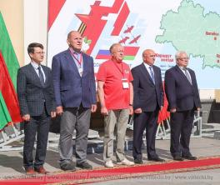
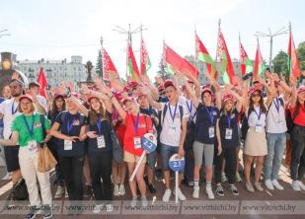
Противодействие попыткам фальсификации событий
Великой Отечественной войны
патриотический культурно-образовательный проект «Поезд Памяти»
В 2022 году участники проекта из Беларуси и России посетили 15 городов Республики Беларусь. 22 июня поезд стартовал из г.Бреста
В 2023 году планируется, что к белорусско-российской молодежи присоединятся участники из Казахстана, Кыргызстана и Армении

Slide 31
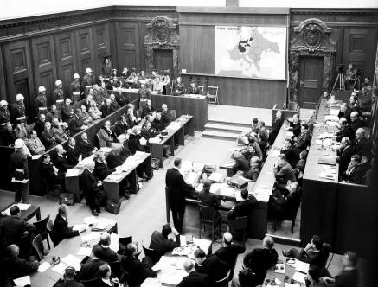
Противодействие попыткам фальсификации событий
Великой Отечественной войны
Наша позиция неизменна: правда о Второй мировой войне незыблема, она зафиксирована в документах Нюрнбергского трибунала, не подлежит никаким ревизиям и должна быть защищена от умышленных искажений и политических спекуляций

Slide 32
Социальная защита ветеранов войны – приоритетное направление государственной политики
Правда о Победе советского народа в Великой Отечественной войне живет пока живут наши ветераны
Сегодня в нашей стране средний возраст участников Великой Отечественной войны составляет 96–97 лет, самым молодым из них (из числа партизан и подпольщиков) – 90 лет
на 1 января 2023 г. в Беларуси проживали
1 647 ветеранов Великой Отечественной войны
на 1 апреля 2023 г. в Витебской области проживали 183 ветерана Великой Отечественной войны
691 участник
179 инвалидов
534 труженика тыла
89 участников и инвалидов ВОВ
237 блокадников
8,4 тысячи лиц, пострадавших от войны
94 блокадника
1 863 лица, пострадавших от войны

Slide 33
Социальная защита ветеранов войны – приоритетное направление государственной политики
Ветеранам войны и лицам, пострадавшим от последствий войны, государством предусмотрены меры социальной защиты и государственные социальные льготы в сферах здравоохранения и жилищной, по проезду на пассажирском транспорте и др.
В 2022 году социальными услугами на дому пользовались
496 ветеранов Великой Отечественной войны и 1 323 лица, пострадавших от последствий войны
За 477 ветеранами осуществляется индивидуальный уход членами семьи, которым ежемесячно выплачивается пособие по уходу в размере бюджета прожиточного минимума (с 1 февраля по 30 апреля 2023 г. –
341,48 рубля)
Для 189 лиц, нуждающихся в постоянном постороннем уходе, также предоставляются услуги домов-интернатов и отделений круглосуточного пребывания

Slide 34
Социальная защита ветеранов войны – приоритетное направление государственной политики
Ветераны Великой Отечественной войны получают специальные выплаты к пенсии: повышение, возрастную доплату, надбавку на уход
инвалиды войны
от 342 до 512 рублей
В период с 26 апреля по 4 мая 2023 г. материальная помощь оказана порядка 10 тыс. ветеранам Великой Отечественной войны и лицам, пострадавших от последствий войны
др. категории
от 170 до 342 рублей
В 2023 году денежную помощь на оздоровление за неиспользованное санаторно-курортное лечение в 2022 г. получили 810 инвалидов и участников Великой Отечественной войны на сумму порядка 260 тыс. руб.
Выплаты составили около 10 млн. рублей. Размеры помощи от 850 до 2 тыс. рублей

Slide 35
ИСТОРИЧЕСКАЯ ПАМЯТЬ О ВЕЛИКОЙ ОТЕЧЕСТВЕННОЙ ВОЙНЕ КАК ФАКТОР ФОРМИРОВАНИЯ ПАТРИОТИЗМА
Потеря взаимного доверия между глобальными игроками, отсутствие готовности к компромиссам, возврат к элементам блокового противостояния, по сути, поставили мир на грань новой войны. Находясь на европейском перекрестке, с этими вызовами столкнулась и наша страна, которая хорошо знает цену миру.
Поэтому в нашей стране предпринимаются все необходимые усилия по укреплению национальной безопасности.

